Slide 1

স্বাগতম

Slide 2
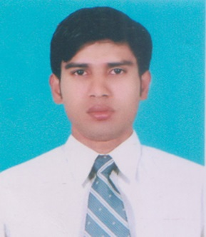
পরিচিতি
শ্রেণীঃ নবম
বিষয়ঃ জীববিজ্ঞান
অধ্যায়ঃ ৩য়
সময়ঃ ৫০ মিঃ
মোঃ ইমরান হাসান
সহকারী শিক্ষক
দেওয়ানগঞ্জ বালিকা উচ্চ বিদ্যালয়
দেওয়ানগঞ্জ, জামালপুর
আই ডি নং-২২

Slide 3
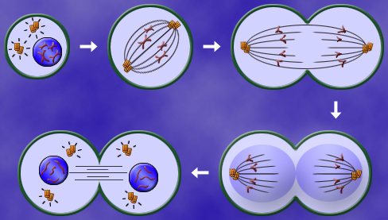
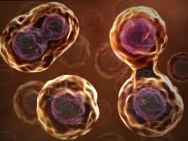

Slide 4
আজকের পাঠ
কোষ বিভাজন

Slide 5
এই পাঠ শেষে শিক্ষার্থীরা-
কোষ বিভাজন কি তা বলতে পারবে।
কোষ বিভাজনের প্রকারভেদ বর্ণনা করতে পারবে।
মাইটোসিস কি তা ব্যাখ্যা করতে পারবে।

Slide 6
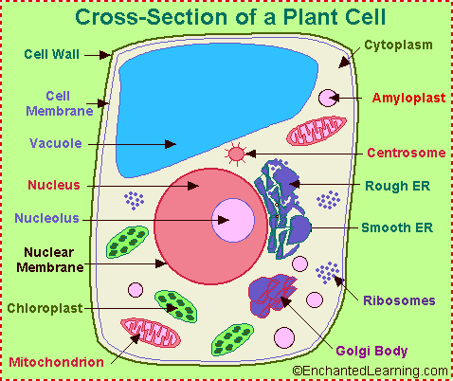
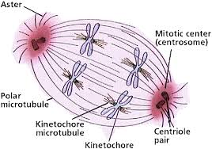

Slide 7
কোষ বিভাজন
অ্যামাইটোসিস
মিয়োসিস
মাইটোসিস

Slide 8
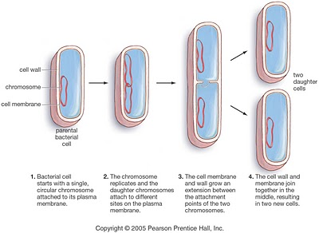
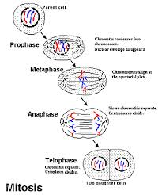
মাইটোসিস
অ্যামাইটোসিস

Slide 9
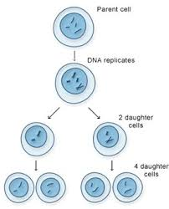
মিয়োসিস

Slide 11
দলিয় কাজ
অ্যামাটোসিস এর চিত্র অংকন কর ।
মাটোসিস এর চিত্র অংকন কর ।

Slide 12
মূল্যায়ন
১। কোন ধাপে নিউক্লিয়াসটি আকারে বড় হয় ?
২। কোষ বিভাজন কি ?
3। কোষ বিভাজন কত প্রকার ?

Slide 13
বাড়ীর কাজ
মাইটোসিসের চিহ্নত চিত্র অংকন কর ।

Slide 14
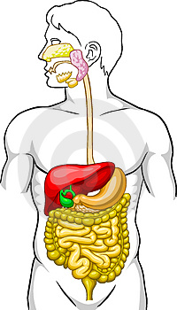
ধন্যবাদ

